Slide 1





Reporting
Movies Dataset

Slide 2



Le Dataset
1. Disponible sur Kaggle
2. CSV : movies_metadata.csv, ratings.csv, ratings.csv
3. 45 000 films, 270 000 utilisateurs, 26 million ratings

Slide 3



Nettoyage et Traitement des données
1
2
3
4
Etude préliminaire
Visualisations préliminaire
Aggregation
Visualisation finale
Suppresion des données nulles et 0
Conservation des colonnes utiles
Vérification de la correlation
On réalise des visualisations exploratoires afin de mieux comprendre la situation
On agrége les données si besoin
On crée les graphs finaux pour le dashboard

Slide 4

Etude scientifique et algorithmique
Analyse en Composantes principales
Python - Jupyter Notebook
Numpy, matplotlib pandas
Nous avons utilisé des notebook jupyter pour faire l’étude scientique et algorythmique
Nous avons utilisé numpy et pandas pour le traitement des données et nous avons utilisé matplotlib pour la visualisation
Nous avons utilisé l’ACP pour trouver la correlation entre les differentes composantes

Slide 5



Hypothèses
1
Les films plus longs reçoivent des notes d'utilisateurs plus élevées que les films plus courts
2
Les budgets de production plus élevés conduisent à des recettes plus élevées
3
Les films en langue non anglaise ont des revenus inférieurs à ceux des films en langue anglaise.
4
Les films qui ont les plus de revenu ont les meilleurs notes
5
Les films avec le plus de notes utilisateurs ont des revenus plus élevés

Slide 6


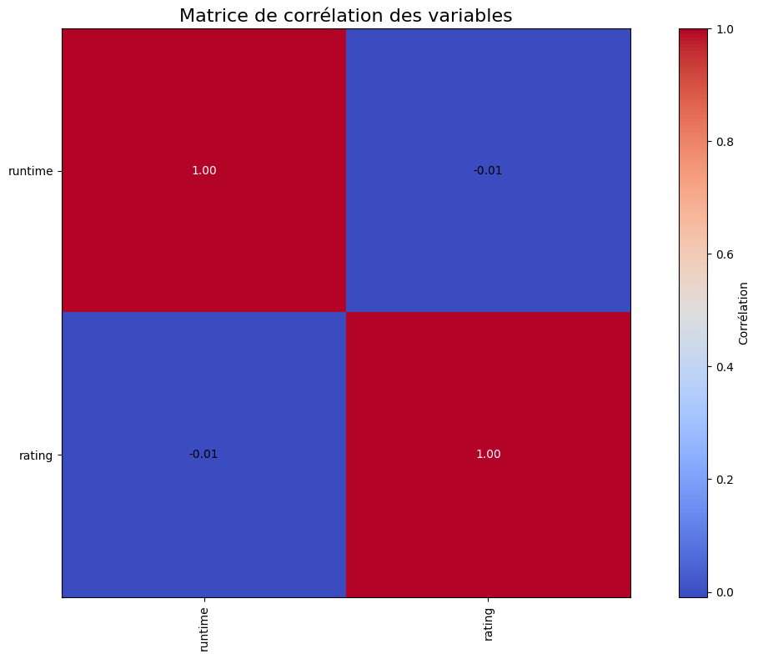
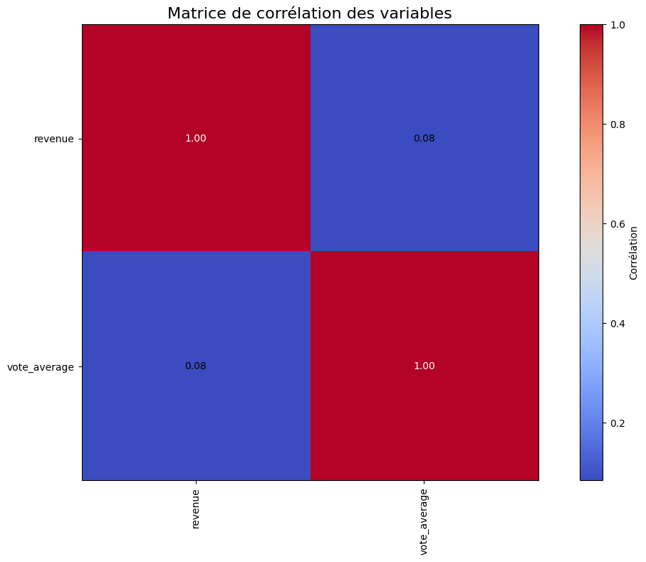
Hypothèse 1
Hypothèse 4
Les films plus longs reçoivent des notes d'utilisateurs plus élevées que les films plus courts
Les films qui ont les plus de revenu ont les meilleurs notes

Slide 7
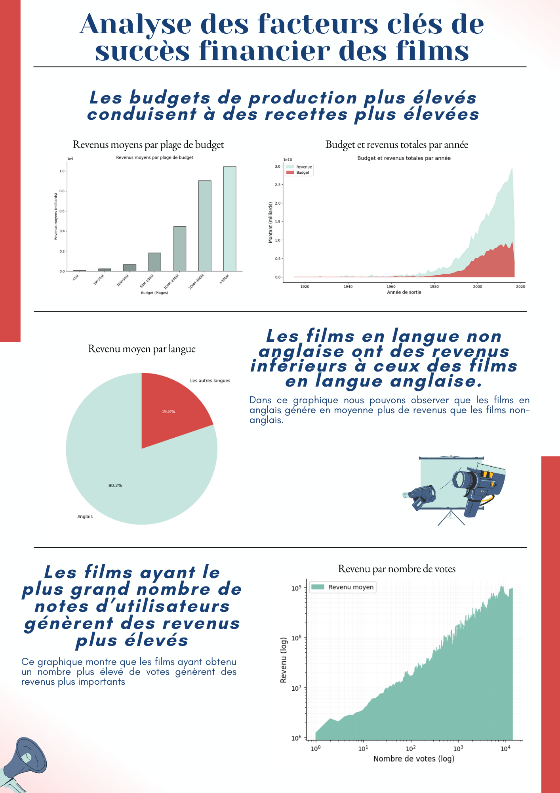

Slide 8

Merci

